Slide 1
地理加權迴歸GWR:
基本理論、Package操作、手刻實作
YUNG-CHUN LAN

Slide 2
Outline
GWR 理論背景
GWR 估計流程
Georgia 縣級資料實作
R Package 復刻分析流程
手刻 GWR 核心內容
套件 vs 手刻結果比較
結果視覺化

Slide 3
研究背景
空間資料具地區差異性，不同變數間的關係可能隨地區改變
範例: 屋齡與房價
“鄉村地區老房子有特色，可能越老越貴；
都市地區老房子品質差，可能越老越便宜”
傳統全域迴歸模型
共享同一組參數，較難呈現空間局部差異
GWR
引入距離加權觀念，在不同位置估計局部迴歸係數，使模型能夠描述變數關係的空間差異。

Slide 4
GWR 理論背景 – 空間非平穩
空間資料特性
不同地區可能具不同社會、經濟、地理條件
相同解釋變數在不同位置可能呈現不同關係
定義:空間非平穩 Spatial Non-Stationary
變數之間的關係會隨空間位置改變
造成空間非平穩可能原因:
抽樣誤差
變數關係確實存在地區差異

Slide 5
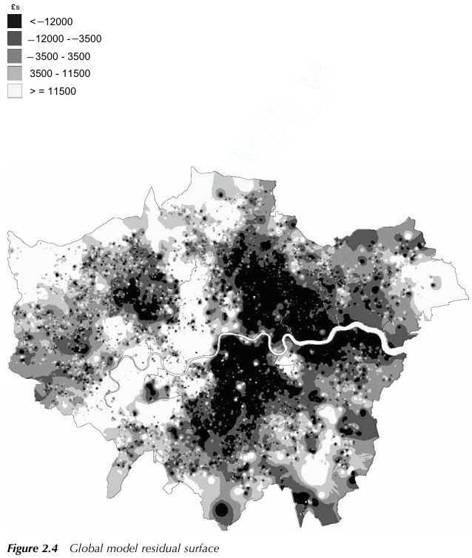
GWR 理論背景 – 傳統全域迴歸模型的限制
全域迴歸模型
問題
使用同一組係數估計整個國家，得到的模型只是整個國家的平均關係，不一定適用所有地區
全域模型殘差圖 : 估計倫敦房價
Source: Fotheringham et al. (2012). Geographically Weighted Regression. p.37

Slide 6
GWR – 基本觀念
共 n 個觀測點，每個點都建構一組迴歸模型，共建構 n 組迴歸模型
使用其他觀測點的資料訓練模型
距迴歸點越近的觀測點，權重越大；距迴歸點越遠的觀測點，權重越小
迴歸點不一定要在觀測點上

Slide 7
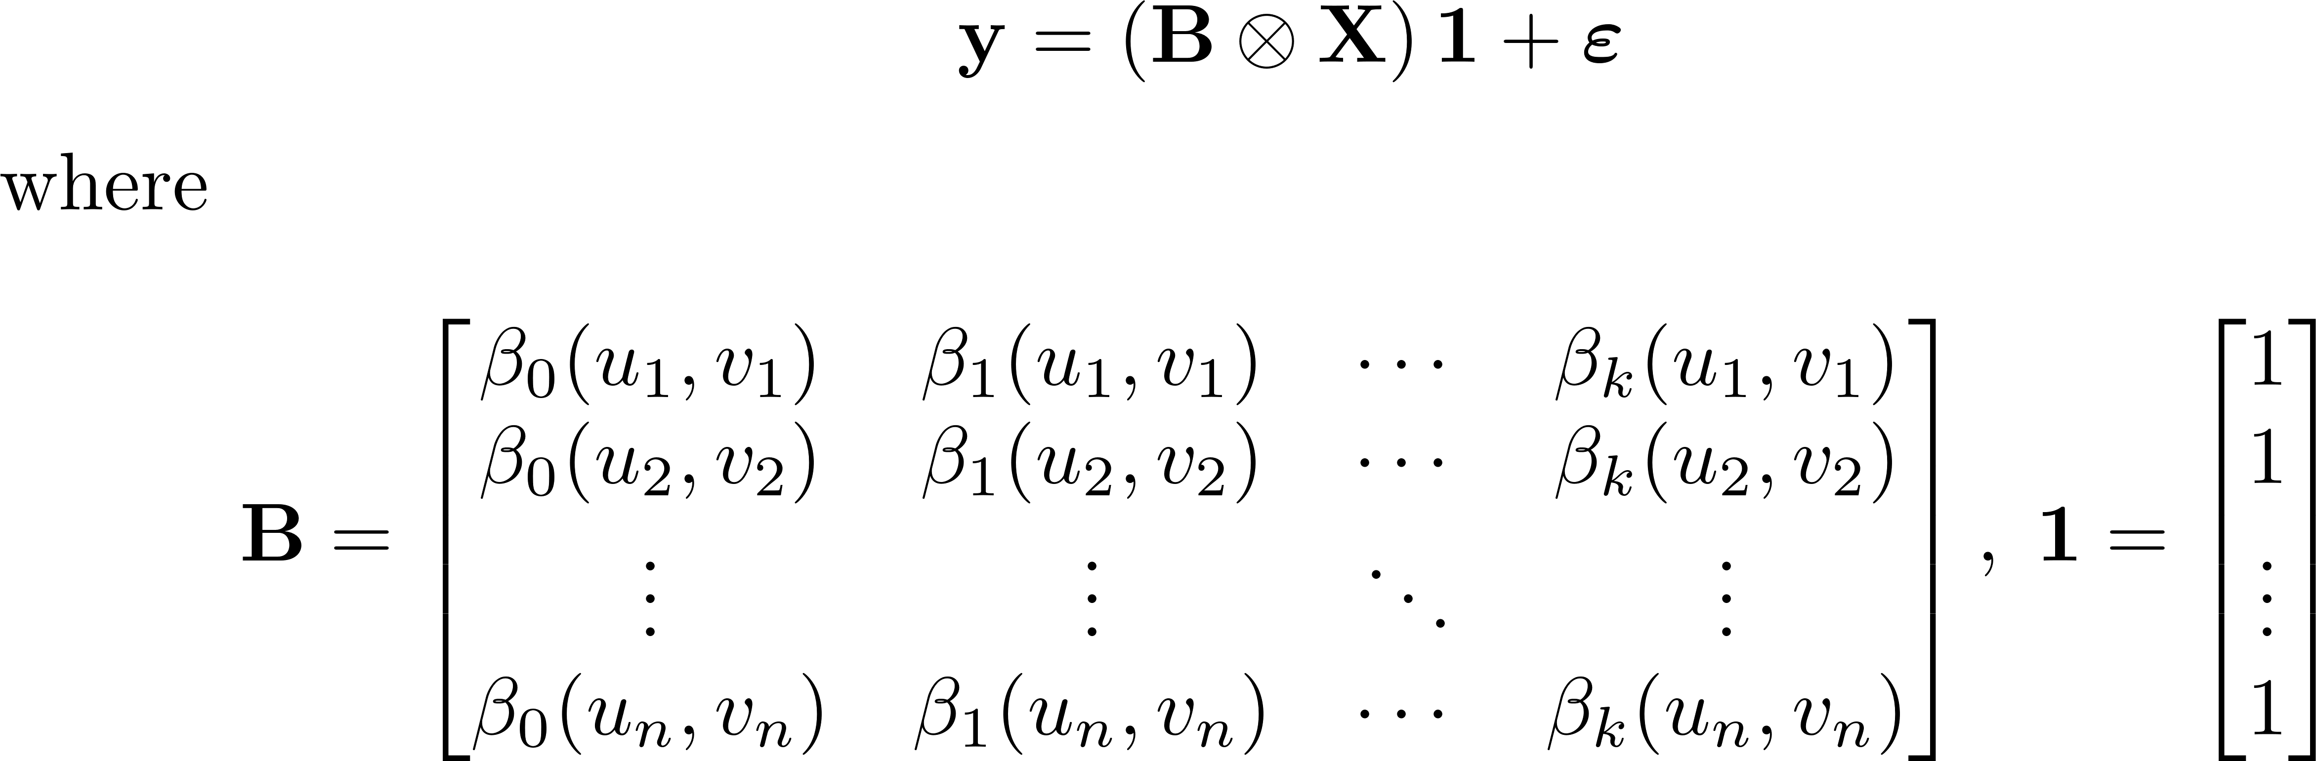
GWR 模型形式
GWR 模型: 每個點都是一組迴歸模型，共 n 組迴歸模型

Slide 8
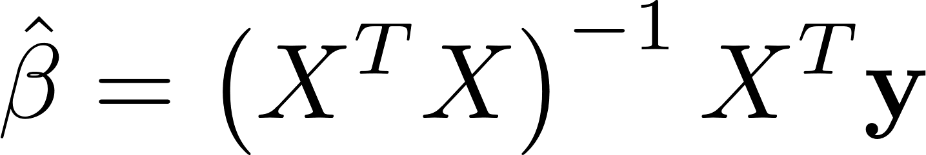
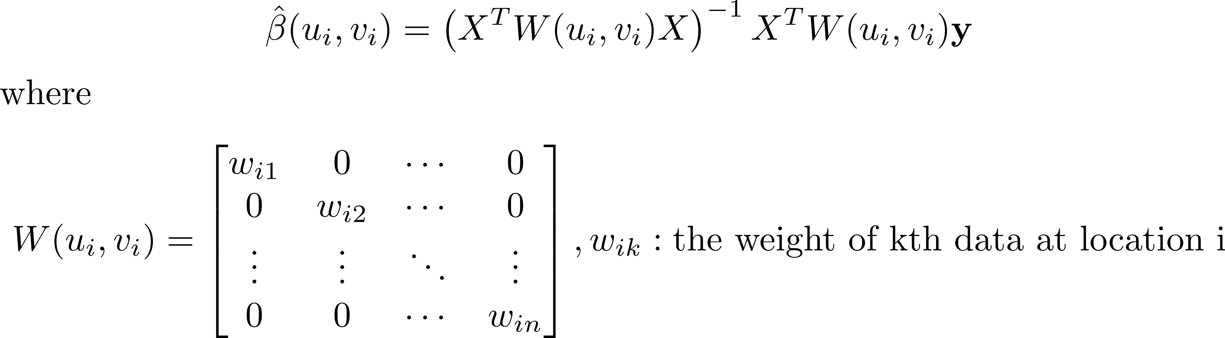
GWR 模型 – 係數解
一般迴歸模型係數解 (最小平方法):
GWR 模型係數解 (局部加權最小平方法):

Slide 9


GWR 模型 – 權重函數選擇
全域迴歸: 不管資料點 j 離迴歸點 i 多遠，權重都是 1
最簡單局部方法: 距離內算，距離外不算
問題: 不連續且視窗內權重都是1，本質上只是範圍較小的全域迴歸

Slide 10


GWR 模型 – 權重函數選擇
較好的方法: 讓權重隨距離平滑下降(高斯權重)
問題: 即使很遠的資料點，也會被乘上權重
bi-square 權重: 平滑下降，但超過範圍直接歸 0
不像應切的移動視窗，內部權重都是 1
明確排除太遠的資料點
GWR 常用權重函數

Slide 11
GWR 觀念: 帶寬 Bandwidth
定義: 帶寬 bandwidth
GWR 權重函數中的尺度參數，控制距離對空間權重的影響範圍。
帶寬越小，局部迴歸主要受鄰近觀測點影響，模型較能反映局部差異；
帶寬越大，較多觀測點參與估計，係數曲面較平滑，模型結果越接近全域迴歸。
固定帶寬 (fixed bandwidth):
每個迴歸點採用相同範圍 b (空間資料密度不均時易導致估計偏誤)
可變帶寬 (adaptive bandwidth)
資料點多的地方採用小範圍，資料點多的地方採用大範圍，保證每個迴歸點模型都使用合理資料量訓練

Slide 12

GWR 模型 – 可變帶寬形式
可變帶寬 1 : 用距離排序決定權重
可變帶寬 2 : 讓每個點權重總和相同

Slide 13


GWR 模型 – 可變帶寬形式
可變帶寬 3 :固定使用最近的 N 個鄰居 (最常見)

Slide 14


GWR 模型 – 帶寬選擇
交叉驗證 CV: 預測 i 點時，不拿 i 點訓練
廣義交叉驗證 GCV: 預測 i 點時，不拿掉 i 點，而是用複雜度懲罰模型
AICc: 同時考慮模型配適度與複雜度，也可用在 Poisson GWR、Logistic GWR
BIC: 比 AICc 對模型複雜度施加更多懲罰，更傾向選擇簡單 (大帶寬) 模型

Slide 15
GWR 實作: 概述
參考 Fotheringham et al. (2012). Geographically Weighted Regression. pp.97-102 估計流程:
使用資料: 喬治亞州縣級資料
使用 N 近鄰 bandwidth 搭配 bi-square 權重
測試多個 bandwidth，選擇 AICc 表現最好的模型
於地圖範圍設置 40*40 網格作為迴歸點
於迴歸點訓練模型
將各解釋變數之局部迴歸係數視覺化

Slide 16
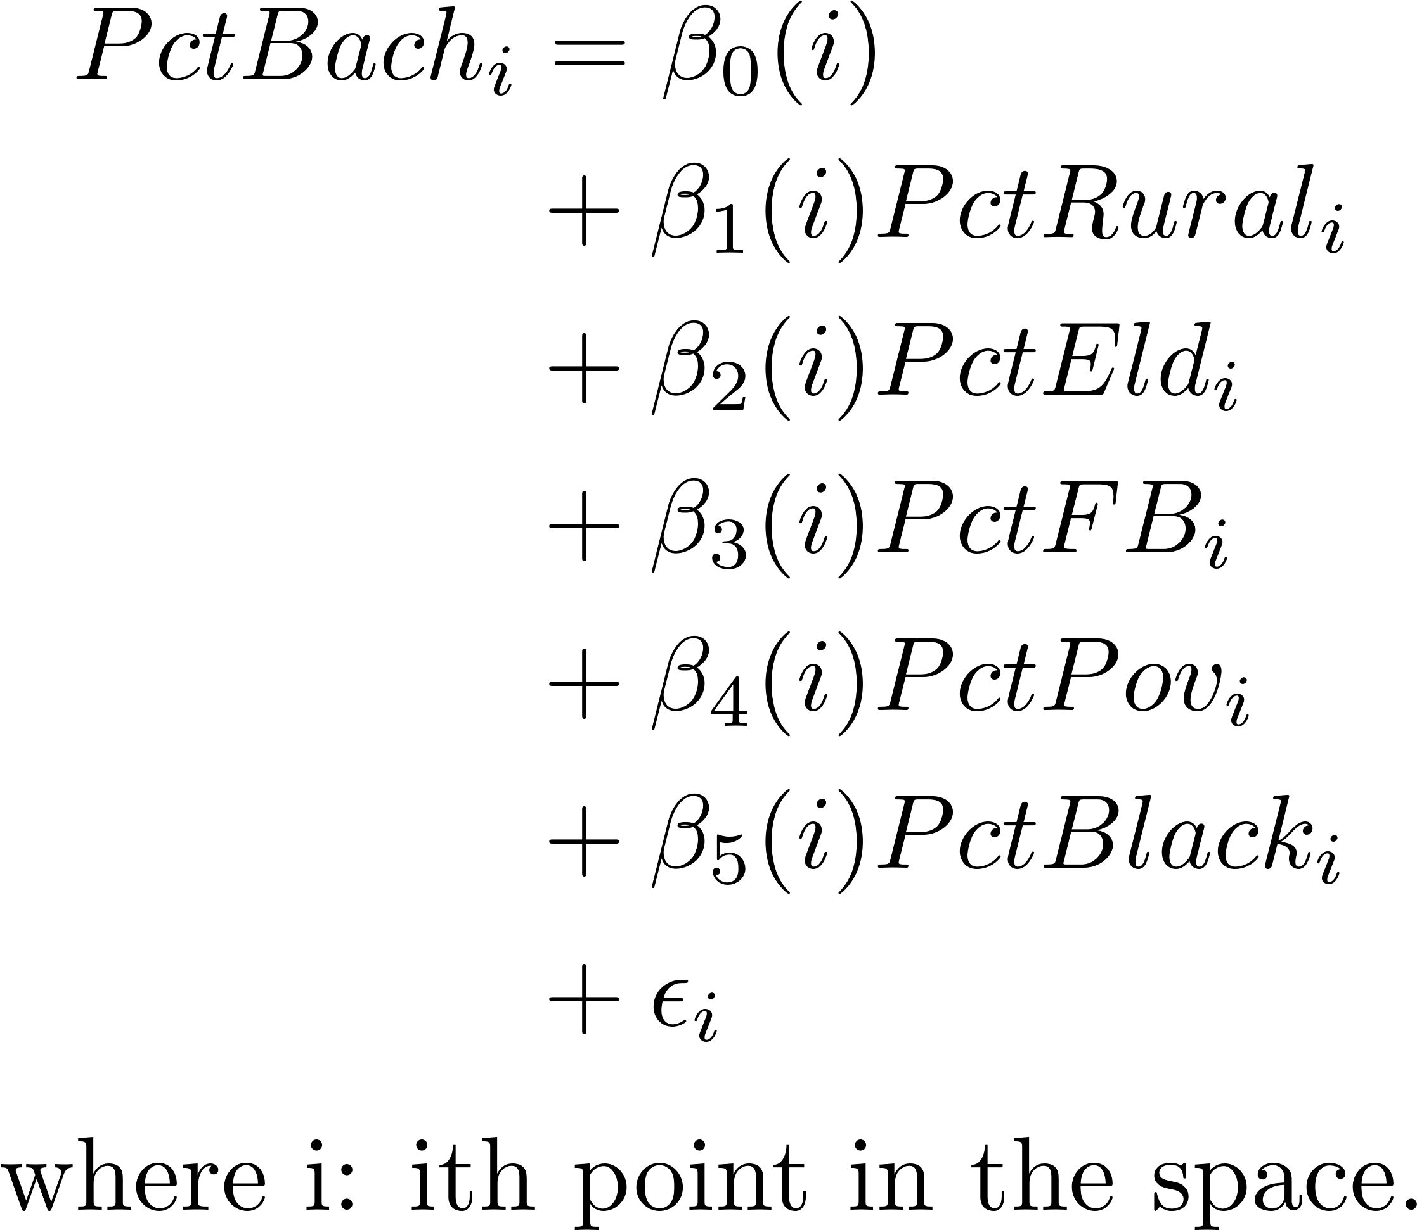
GWR 實作: 資料介紹
使用 GWmodel 套件內建之 Georgia census data set
美國喬治亞州縣級人口普查資料
每筆觀測值代表喬治亞州的一個縣
159 筆觀測值、13 個變數
變數名稱 | 角色 | 變數說明
AreaKey | 識別變數 | 各 county 的識別編號
Latitude | 座標變數 | County centroid 的緯度
Longitud | 座標變數 | County centroid 的經度
TotPop90 | 背景變數 | 1990 年 county 總人口數
PctRural | 解釋變數 | County 中被定義為 rural population 的人口比例
PctBach | 應變數 | County 中具學士學位的人口比例
PctEld | 解釋變數 | County 中 65 歲以上人口比例
PctFB | 解釋變數 | County 中非美國出生人口比例
PctPov | 解釋變數 | County 中低於貧窮線人口比例
PctBlack | 解釋變數 | County 黑人人口比例
ID | 識別變數 | 數值型 ID
X | 空間座標 | County centroid 的 X 座標
Y | 空間座標 | County centroid 的 Y 座標
模型設定:
Source: package ‘GWmodel’ documentation pp.16-17

Slide 17
GWR 實作: 使用 R Package “GWmodel”
bw.gwr() 參數內容
參數 | 意義 | 報告設定
formula | 迴歸模型公式，指定 y 和 x 變數 | PctBach ~ PctRural + PctEld + PctFB + PctPov + PctBlack
data | 空間資料，須為Spatial*DataFrame 或 sf 物件 | 將套件原廠資料轉換為 SPDF
approach | bandwidth 選擇方法，可用 CV 或 AICc | approach = "AICc"
kernel | 空間權重函數，決定距離如何轉成權重 | kernel = "bisquare"
adaptive | 是否使用 adaptive bandwidth | adaptive = TRUE
p | Minkowski distance 次方數，p = 2 是歐式距離 | 預設 p = 2
theta | 是否旋轉座標系統，用於調整距離方向 | 預設 theta = 0
longlat | 是否使用經緯度大圓距離 | 預設 FALSE
dMat | 事先算好的距離矩陣 | 省略 (p=2 已自動計算距離)
parallel.method | 是否使用平行運算 | 預設 FALSE
parallel.arg | 平行運算的細部設定 | 預設 Null
輸出: 參數設定下最佳 bandwidth
Source: package ‘GWmodel’ documentation p.10

Slide 18
GWR 實作: 使用 R Package “GWmodel”
gwr.basic() 參數內容
參數 | 意義 | 報告設定
formula | 迴歸模型公式 | PctBach ~ PctRural + PctEld + PctFB + PctPov + PctBlack
data | 空間資料，須為 Spatial*DataFrame 或 sf 物件 | educ.spdf
regression.points | 指定在哪些位置估計 local coefficients | 40*40網格點
bw | bandwidth | bw.gwr()選定之最佳bandwidth
kernel | 空間權重函數 | "bisquare"
adaptive | 是否使用 adaptive bandwidth | TRUE
p | Minkowski distance 的次方，p = 2 是歐式距離 | 預設 2
theta | 是否旋轉座標系統 | 預設 0
longlat | 是否使用經緯度大圓距離 | 預設 FALSE
dMat | 事先算好的距離矩陣 | 省略
F123.test | 是否進行 Leung 三個 F-tests | 預設 FALSE
cv | 是否計算 cross-validation 結果並放入輸出 | 預設 FALSE
W.vect | 額外給定觀測值權重 | 預設 NULL
x | print() method 用，gwr.basic() 回傳的物件 | 不需自己設定
parallel.method | 是否用平行運算 | 預設 FALSE
parallel.arg | 平行運算的細部設定 | 預設 NULL
Source: package ‘GWmodel’ documentation p.40

Slide 19
GWR 實作: 使用 R Package “GWmodel”
gwr.basic() 回傳內容
回傳項目 | 意義 | 報告設定
GW.arguments | 儲存 GWR 模型參數設定 | V
GW.diagnostic | 模型診斷結果，如 RSS、AICc、R² | V
lm | 對應的 global linear regression 結果 | V
SDF | 最重要的輸出，包含每個地點的 local coefficients、yhat、residual、standard errors、t-values 等 | V
timings | 模型開始與結束時間 | X
this.call | 當初執行的 function call | X
Ftest.res | 若 F123.test = TRUE，這裡會存 Leung’s F-tests 結果 | X
Source: package ‘GWmodel’ documentation p.40

Slide 20
GWR 實作: 使用 R Package “GWmodel”
引入
Georgia
資料
變數選擇
bw.gwr()
帶寬選擇
建構 40*40
迴歸點
配適模型
最佳 bw : 136

Slide 21
GWR 實作: 手刻程式碼
基本估計函數設計:
函數 | 參數 | 輸出
grid() | x, nrow, y, ncol | nrow * ncol 網格點
cal_distance_matrix() | grid, obs | 所有迴歸點至所有觀測點之距離矩陣
bisquare_adaptive_weight() | d, bw | 各觀測點之於單一迴歸點之權重向量
local_lwr() | X, y, w | 單一迴歸點之係數解
gwr_grid() | X, y, obs, grid, bw | 所有迴歸點之係數解
迴圈次數 =
迴歸點個數
初始全域變數
選擇最佳 bandwidth (最小AICc):
函數 | 參數 | 輸出
calc_gwr_aicc | X, y, obs, bw | bandwidth=bw 下之 AICc
select_bw_aicc | X, y, obs, bw_canditates | 所有候選 bandwidths 之 AICc 最佳bandwidth (最小AICc)
loop

Slide 22
GWR 實作: 套件 vs 手刻
套件與手刻結果比較
項目 | GWmodel | 手刻
Bandwidth 選擇 | 136 | 136
最小 AICc | 850.8465 | 850.8465
係數估計差距最大值 | 3.531e-12

Slide 23
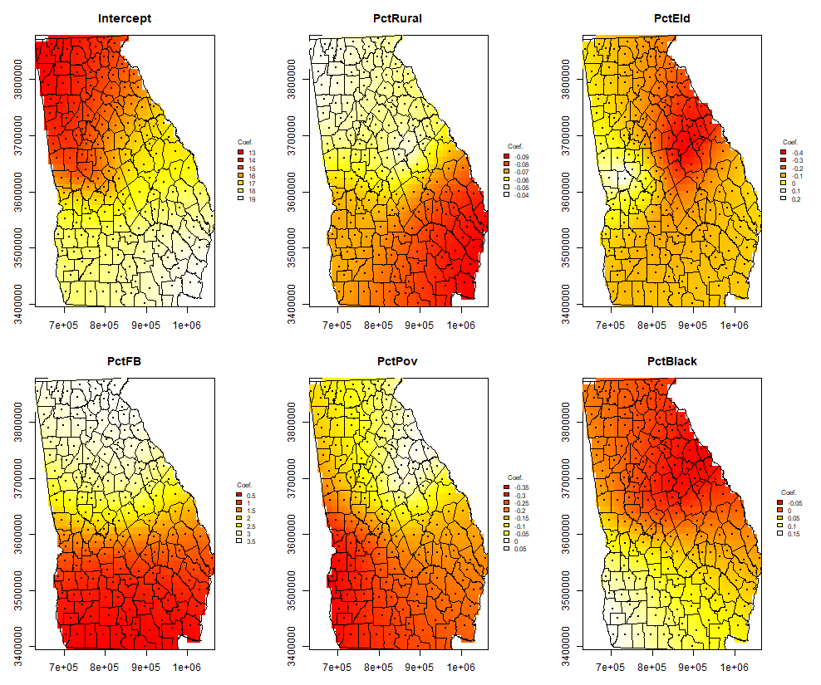
GWR 實作: 視覺化
係數估計位置: 40 *40 迴歸點
顏色意義: 各迴歸點估計值
州界外處理: NA 遮罩
結果: 各個變數均有一定程度之空間差異
(e.g.) PctBlack 在西南部係數較高，代表其在該區域正向關係較強。

